Slide 1
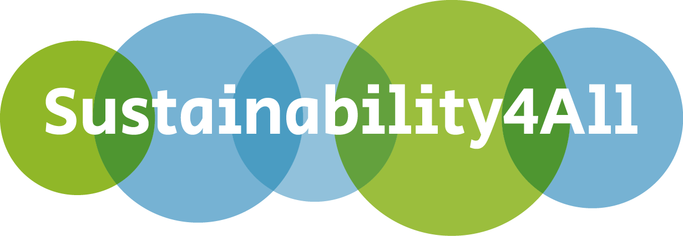

Slide 2
Ihre möglichen nächsten Schritte im Anschluss des Workshops
Der Workshop hat Ihnen das Sustainable Value Proposition Design in seiner Gänze näher gebracht. Nun liegt es an Ihnen, die Ergebnisse zu vertiefen und weiter auszuarbeiten, um Ihre SVP zu finalisieren. Anbei finden Sie Tipps für weitere Analysen sowie zwei Instrumente, um Ihre Wertschöpfung sowie Nachhaltigkeitsmerkmale Ihrer P&S zu challengen.
Für Ihre Workshopinhalte schlagen wir vor:
Schauen Sie sich Ihre Arbeitsergebnisse aus der Stakeholder- und Value Map an und arbeiten Sie, validieren Sie und überlegen Sie diese weiter
Für Ihre Stakeholderanalyse schlagen wir vor:
Führen Sie zur weiteren Erkenntnisgewinnung über die verschiedenen Bedürfnisse vertiefende Feldforschung sowie Interviews durch, um qualifizierte Aussagen, ohne Annahmen, treffen zu können
Für Ihre Wertschöpfungsanalyse schlagen wir vor:
Analysieren Sie, welche positiven bzw. negativen Ergebnisse (ökonomisch, sozial oder ökologisch) Ihr Unternehmen bei Erreichen Ihrer Vision sowie Mission erzielt
Analysieren Sie, wie sehr Ihre Wertschöpfung einer Belastung durch externe Nachhaltigkeitsrisiken, z.B. bedingt durch den Klimawandel, Rohstoffknappheit, o.Ä., ausgesetzt ist
Analysieren Sie, wo sich Ineffizienzen und sich widersprechende Ziele verstecken, z.B. wo Ressourcen unnötig verschwendet werden oder die Ziele nicht auf einander abgestimmt sind
Für Ihre Nachhaltigkeitsanalyse schlagen wir vor:
Analysieren Sie inwiefern eine konventionelle, nicht- nachhaltige, Ausrichtung ihres Nutzenversprechens für Sie Konsequenzen hätte?
Analysieren Sie, ob Sie Aspekte der Nachhaltigkeit entlang des gesamten Produktlebenszyklus und der Wertschöpfungskette berücksichtigt werden (z.B. Ressourceneinsparung, Kreislaufwirtschaftsprinzipien, soziale Gerechtigkeit, uvm.)?
Untersuchen Sie mithilfe der beiden Methoden Value Map und dem angepassten Kano Modell für Kundenzufriedenheit und Nachhaltigkeit Ihre Wertgenerierung und Nachhaltigkeitsintegrierung weiter

Slide 3
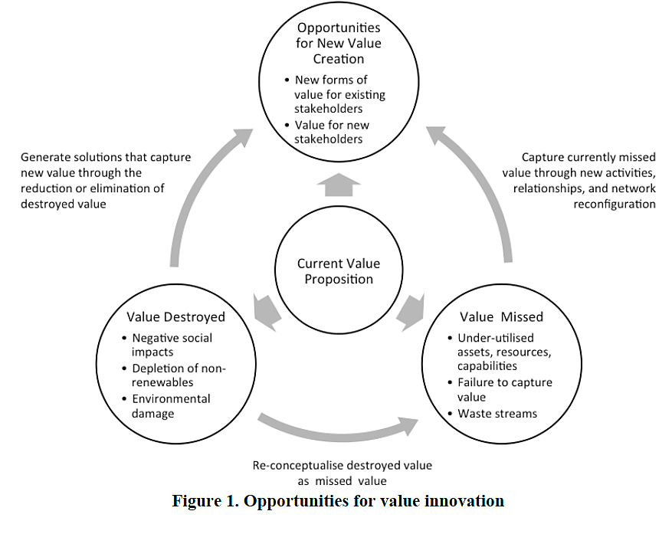
Das Value Mapping Tool sowie das Kano-Modell für Kundenzufriedenheit & Nachhaltigkeit
Instrument Nr. 1
Value Mapping Tool für Ihre Wertschöpfung
Instrument Nr. 2
Kano-Modell für Kundenzufriedenheit und Nachhaltigkeit

Slide 4
Instrument Nr. 1: Value Mapping Tool für Ihre Wertschöpfung
Intro: Die Value Map (Bocken et al. 2013) hat zum Ziel, dass Sie als Gründungsteam Ihr Verständnis für die positiven sowie negativen Aspekte Ihres Nutzenversprechens in Ihrem Wertenetzwerk, das heißt, die Stakeholder, die in die Schöpfung, Lieferung und den Erhalt von Wert durch die Bereitstellung Ihrer Produkte und Services involviert sind, erweitern. Die Methode hilft Ihnen bei der Identifikation von widersprüchlichen Werten, kann es sein, dass ein Vorteil für einen Stakeholder gleichzeitig einen Nachteil für einen anderen bedeutet. Aus diesen zusätzlich gewonnenen Erkenntnissen ergeben sich für Sie optimalerweise weitere Chancen Ihr Geschäftsmodell umzugestalten bzw. entsprechend der Bedürfnisse neu anzupassen, um negative Ergebnisse zu reduzieren und das Gesamtergebnis für alle Stakeholder Ihres Netzwerks zu verbessern.
Eine Anleitung Ergänzend zum Brainstorming mit praktischen Leitfragen gibt es hier!
Anleitung zur Durchführung mehrerer Brainstormings:
Erstes Brainstorming (Purpose und Stakeholder):
Kurze Diskussion und Zusammenfassung des Zwecks (purpose) Ihres Unternehmens sowie Definition Ihrer Stakeholder (s. Tipps)
Warum soll es Ihr Unternehmen geben?
Zweites Brainstorming (Value Created):
Welcher Nutzen/Wert wird für die verschiedenen Stakeholder geschaffen?
Welcher positive Nutzen/Wert wird geschaffen und welcher negative von den Stakeholdern gemildert?
Drittes Brainstorming (Value Destroyed or Missed):
Welcher Nutzen/Wert ist verloren bzw. was führt zu negativen Ergebnissen für die verschiedenen Stakeholder?
Verpasst Ihr Unternehmen eine Chance Wert zu schöpfen oder verschwendet es sogar welchen im Betriebsablauf (z.B. durch zu geringe Auslastung von verschiedenen Kapazitäten oder durch ineffizienten Materialeinsatz)?Analysieren Sie inwiefern eine konventionelle, nicht- nachhaltige, Ausrichtung ihres Nutzenversprechens für Sie Konsequenzen hätte?
Viertes Brainstorming (New Value Opportunities):
Welchen Nutzen/Wert können Sie für Ihre Stakeholder durch neue Ideen, Unternehmungen oder Kollaborationen schaffen?
Was können Sie von Ihren Wettbewerbern, Zulieferern, Kunden oder anderen Branchen lernen?

Slide 5
Instrument Nr. 1: Value Mapping Tool für Ihre Wertschöpfung
Tipps zur Durchführung der Brainstormings
Definieren Sie als erstes, welche Stakeholdergruppen betrachtet werden sollen und ordnen Sie diese in die jeweiligen Segmente: Umwelt, Gesellschaft, Kunden und Netzwerk-Akteure des Tools
Jedes Stakeholdersegment wird der Reihe nach behandelt, abhängig vom Kreis. Diese werden von innen, aus dem Zentrum heraus, nach außen hin besprochen: Vom Zweck und der Value Proposition, über Wert, der verloren wird, bis hin zu der Suche nach neuen Möglichkeiten, um Wert zu schöpfen. Diese Logik ist aufeinander aufbauend, wodurch die Ideenfindung für jeden darauffolgenden Kreis profitiert
Schreiben Sie Ihre Antworten auf bunte Post-its o.Ä., um durch Colour- Coding eine leichtere Übersicht zu ermöglichen. Optimalerweise bilden Sie das Modell groß an einer Wand oder einem Bildschirm ab, um das Gruppen-Brainstorming visuell zu erleichtern
Dokumentieren Sie Ihre Ergebnisse und alle anderen Details per Foto und übertragen Sie sie in eine Tabelle mit einer Spalte und Zeile für jedes individuelle Brainstorming (z.B. verpasster Wert, Chance für neuen Wert) für ein erleichtertes Weiterarbeiten zu jeder Zeit im Anschluss

Slide 6
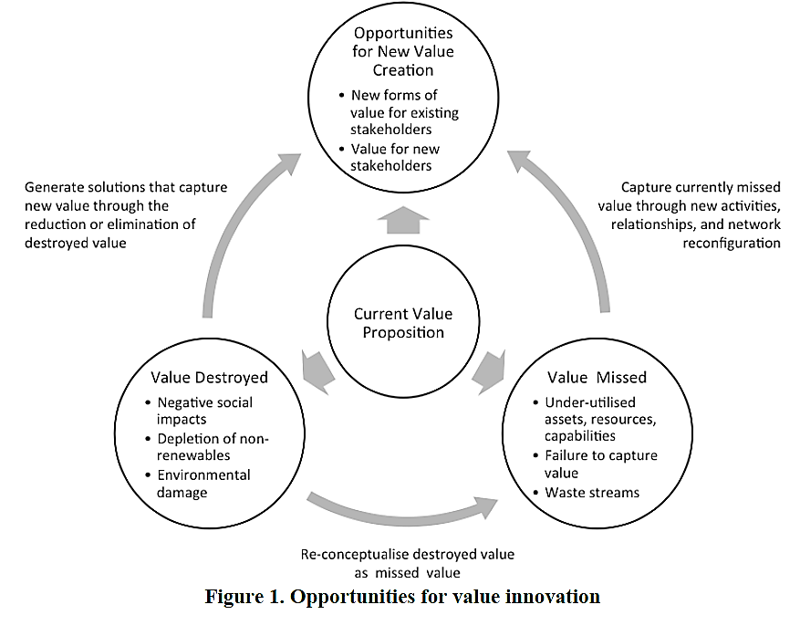
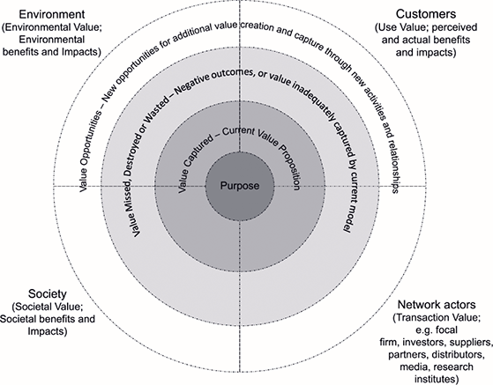
Instrument Nr. 1: Value Mapping Tool für Ihre Wertschöpfung
Die Graphiken zum Intro und der Anleitung zur Durchführung
Bsp.: NGOs & Umwelt
Bsp.: Mitarbeiter, Regierung und Gemeinde
Quelle: Bocken, N., Short, S., Rana, P. and Evans, S.: A value mapping tool for sustainable business modelling. In: Corporate Governance. 13 (5) 2013, pp. 482-497.

Slide 7
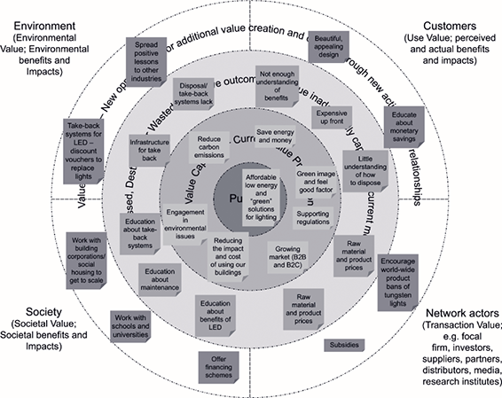
Instrument Nr. 1: Value Mapping Tool für Ihre Wertschöpfung
Beispiel zur Veranschaulichung
Quelle: Bocken, N., Short, S., Rana, P. and Evans, S.: A value mapping tool for sustainable business modelling. In: Corporate Governance. 13 (5) 2013, pp. 482-497.

Slide 8
Instrument Nr. 2: Kano-Modell der Kundenzufriedenheit und Nachhaltigkeit
Kundenzufriedenheit
Leistungsanforderungen
Begeisterungs-
anforderungen
Zeit
Erfüllungsgrad der Anforderungen
Begeisterungsanforderungen
Unentdeckte Merkmale
Rückweisungsanforderungen
Kano, N., Seraku, N., Takahashi, F., Tsuji, S.: Attractive Quality and Must-be Quality. In: Journal of the Japanese Society for Quality Control. 14(2) 1984, pp. 147–156.

Slide 9
Instrument Nr. 2: Kano-Modell der Kundenzufriedenheit und Nachhaltigkeit
Intro: Das Kano Modell für Kundenzufriedenheit und Nachhaltigkeit ist eine Weiterentwicklung des klassischen Kano Modells und dient Ihnen dazu, die Themen ökologische und soziale Nachhaltigkeit sowie Kunden und ihre Zufriedenheit mit Ihren Produkt- und Service-Eigenschaften mehr in Verbindung miteinander zu bringen, um zu analysieren, wie Sie ihre Sustainable Value Proposition noch gezielter nachhaltig formulieren können.
Die verschiedenen Merkmale in Form eines Stufensystems dienen Ihnen dabei als Orientierungsrahmen, genauso wie die genannten Beispiele – welche komplett verschieden sein können für Ihr Kundensegment. Es geht vornehmlich darum zu verstehen, dass, ähnlich wie konventionelle, auch nachhaltige Produkteigenschaften beim Kunden zu einer unterschiedlich starken Zufriedenheit führen und das Kaufverhalten beeinflussen.
Mehr zum Kano-Modell allgemein, z.B. für Hintergrund-informationen, finden Sie hier!
Anleitung zur Durchführung:
Definieren Sie für Ihr Produkt- und Serviceangebot Ihre Nachhaltigkeitsmerkmale und testen Sie diese durch bspw. Kunden-Interviews, indem Sie durch funktionale (positiv formulierte) sowie dysfunktionale (negativ formulierte) Fragen erfahren, wie Ihre Kunden diese bewerten
Nach Abfrage des können Sie aus der Matrix ablesen, ob das Nachhaltigkeitsmerkmal Ihre Kunden begeistert oder eher als ein elementarer Bestandteil wahrgenommen wird

Slide 10
Instrument Nr. 2: Kano-Modell der Kundenzufriedenheit und Nachhaltigkeit
Die verschiedenen Merkmale in der Übersicht mit Beispielen
Elementare Nachhaltigkeitsmerkmale, die so grundlegend und selbstverständlich sind, dass sie dem Stakeholder erst bei Nichterfüllung bewusst werden (implizite Erwartungen). Werden die entsprechenden Grundanforderungen, die aktuell an die Nachhaltigkeit gestellt werden, nicht erfüllt, entsteht Unzufriedenheit; werden sie erfüllt, entsteht aber keine Zufriedenheit. Die Nutzensteigerung im Vergleich zur Differenzierung gegenüber Wettbewerbern ist sehr gering durch die Erwartungshaltung.
So zum Beispiel: Die Recycle-Fähigkeit von Produktverpackungen: die Einzelteile in Pappe, Wertstoff, Restmüll trennen zu können, auswechselbare Verschleißteile, ein gewisses Mindestmaß an Effizienz der Leistung, in naher Zukunft der Einsatz von nachwachsenden Alternativen für Einwegplastik, usw.
Leistungsstarke Nachhaltigkeitsmerkmale sind dem Stakeholder bewusst. Sie beseitigen Unzufriedenheit oder schaffen Zufriedenheit, abhängig vom Erfüllungsgrad.
So zum Beispiel: Erhöhter Recyclinganteil im Verpackungsmaterial, Selbstverpflichtungen zur Einhaltung von Nachhaltigkeitsstrategien oder –Prinzipien (SDGs, Effizienz, Konsistenz, Suffizienz, o.Ä., nachhaltige/grüne Investments), nachhaltige Maßnahmen im Marketingmix (z.B. CO₂-freundlicher Transport), regionale Herstellung von Erzeugnissen, Abwärmenutzung von Rechenzentren, E-Flotte im Firmenfuhrpark, Zertifizierungen und Labels für das Unternehmen und/oder seine Produkte, usw.
Begeisternde Nachhaltigkeitsmerkmale eines Produkts oder Services sind Merkmale, mit denen der Stakeholder nicht unbedingt rechnet. Sie zeichnen das Produkt gegenüber der Konkurrenz aus und rufen Begeisterung hervor, die zum finalen Trumpf führen können. Eine intensivere Integrierung von Nachhaltigkeit kann zu einem überproportionalen Stakeholdergewinn führen, ohne dass sich das P oder S in seiner eigentlichen Leistung stark vom Wettbewerb abhebt.
So zum Beispiel: Pro Kauf/Nutzung eine Spende/einen Beitrag für ein Projekt, Produkte vegan, tierversuchsfrei und/oder mikroplastikfrei gestalten (bspw. Kosmetik), Upcyclingkonzepte, Rohstoffinnovationen, CO₂-neutrale Produktion oder Verpackung, bzw. aus nachwachsenden Rohstoffen gefertigt, Angebot eines Reparaturservice (s. Levi‘s), alternative Antriebe, usw.
Indifferente Nachhaltigkeitsmerkmale könnten die nächsten Hidden Champions. Diese Merkmale sind nutzenstiftend, jedoch z.Zt. (noch) nicht gefragt oder bekannt, wodurch sie weder Zufriedenheit noch Unzufriedenheit stiften. Mit einer entsprechenden Positionierung oder medialen Aufmerksamkeit könnten sie sich jedoch künftig in ihrer Bedeutung steigern.
Konventionelle Rückweisungsmerkmale führen bei Vorhandensein zu Unzufriedenheit, bei Fehlen jedoch zu Zufriedenheit des Stakeholders.
So zum Beispiel: Kinderarbeit o.Ä., schlechte Bedingungen in der LWS, Vernichtung von Biomasse, Menschenrechtsverletzungen (Bsp. Kein Zugang zu Trinkwasser), Beteiligungen durch kritische Investoren, usw.

Slide 11
Instrument Nr. 2: Kano-Modell der Kundenzufriedenheit und Nachhaltigkeit
Die Untersuchung der Merkmale: Fragenaufbau
Die Fragen | Das würde mich sehr freuen | Das setze ich voraus | Das ist mir egal | Das nehme ich gerade noch hin | Das würde mich sehr stören
Funktional (positiv formuliert
Was würden Sie sagen, wenn unser Angebot über … verfügte?
Was würden Sie sagen, wenn es mehr … gäbe?
usw.
Dysfunktional (negativ formuliert)
Was würden Sie sagen, wenn unser Angebot NICHT über … verfügte?
Was würden Sie sagen, wenn es weniger … gäbe?
usw.
Berger, C., Blauth, R. E. & Boger, D. (1993). Kano’s Methods for Understanding Customer-Defindes Quality. Center For Quality of Management Journal, Vol. 2(4), 1–37.

Slide 12
Instrument Nr. 2: Kano-Modell der Kundenzufriedenheit und Nachhaltigkeit
Die Untersuchung der Merkmale: Auswertungsmatrix
Nachhaltigkeits-merkmal |  | Dysfunktionale Frage
 |  | Das würde mich sehr freuen | Das setze ich voraus | Das ist mir egal | Das nehme ich gerade noch hin | Das würde mich sehr stören
Funktionale Frage | Das würde mich sehr freuen | Fraglich (Weist auf methodische Fehler beim Durchführen der Analyse hin (z.B. widersprüchliche Antworten) | Begeisterung | Begeisterung | Begeisterung | Leistung
 | Das setze ich voraus | Rückweisung | Indifferent | Indifferent | Indifferent | Basis
 | Das ist mir egal | Rückweisung | Indifferent | Indifferent | Indifferent | Basis
 | Das nehme ich gerade noch hin | Rückweisung | Indifferent | Indifferent | Indifferent | Basis
 | Das würde mich sehr stören | Rückweisung | Rückweisung | Rückweisung | Rückweisung | Fraglich
Berger, C., Blauth, R. E. & Boger, D. (1993). Kano’s Methods for Understanding Customer-Defindes Quality. Center For Quality of Management Journal, Vol. 2(4), 1–37.

Slide 13
Verwendete Literatur und Abbildungen
Berger, C., Blauth, R. E. & Boger, D. (1993). Kano’s Methods for Understanding Customer-Defindes Quality. Center For Quality of Management Journal, Vol. 2(4), 1–37.
Bocken, N. M. P., Rana, P. & Short, S. W. (2015). Value mapping for sustainable business thinking. Journal of Industrial and Production Engineering, 32(1), 67–81.
Bocken, N., Short, S., Rana, P. & Evans, S. (2013). A value mapping tool for sustainable business modelling. (G. Lenssen, Mollie Painter, Aileen Ion, Hrsg.)Corporate Governance: The international journal of business in society, 13(5), 482–497.
Kano, N., Seraku, N., Takahashi, F. & Tsuji, S. (1984). Attractive Quality and Must-be Quality. Journal of the Japanese Society for Quality Control, (14), 39–48.
Abbildungen:
Ein besonderen Dank an www.Pexels.com für die Fotos.

